Slide 1

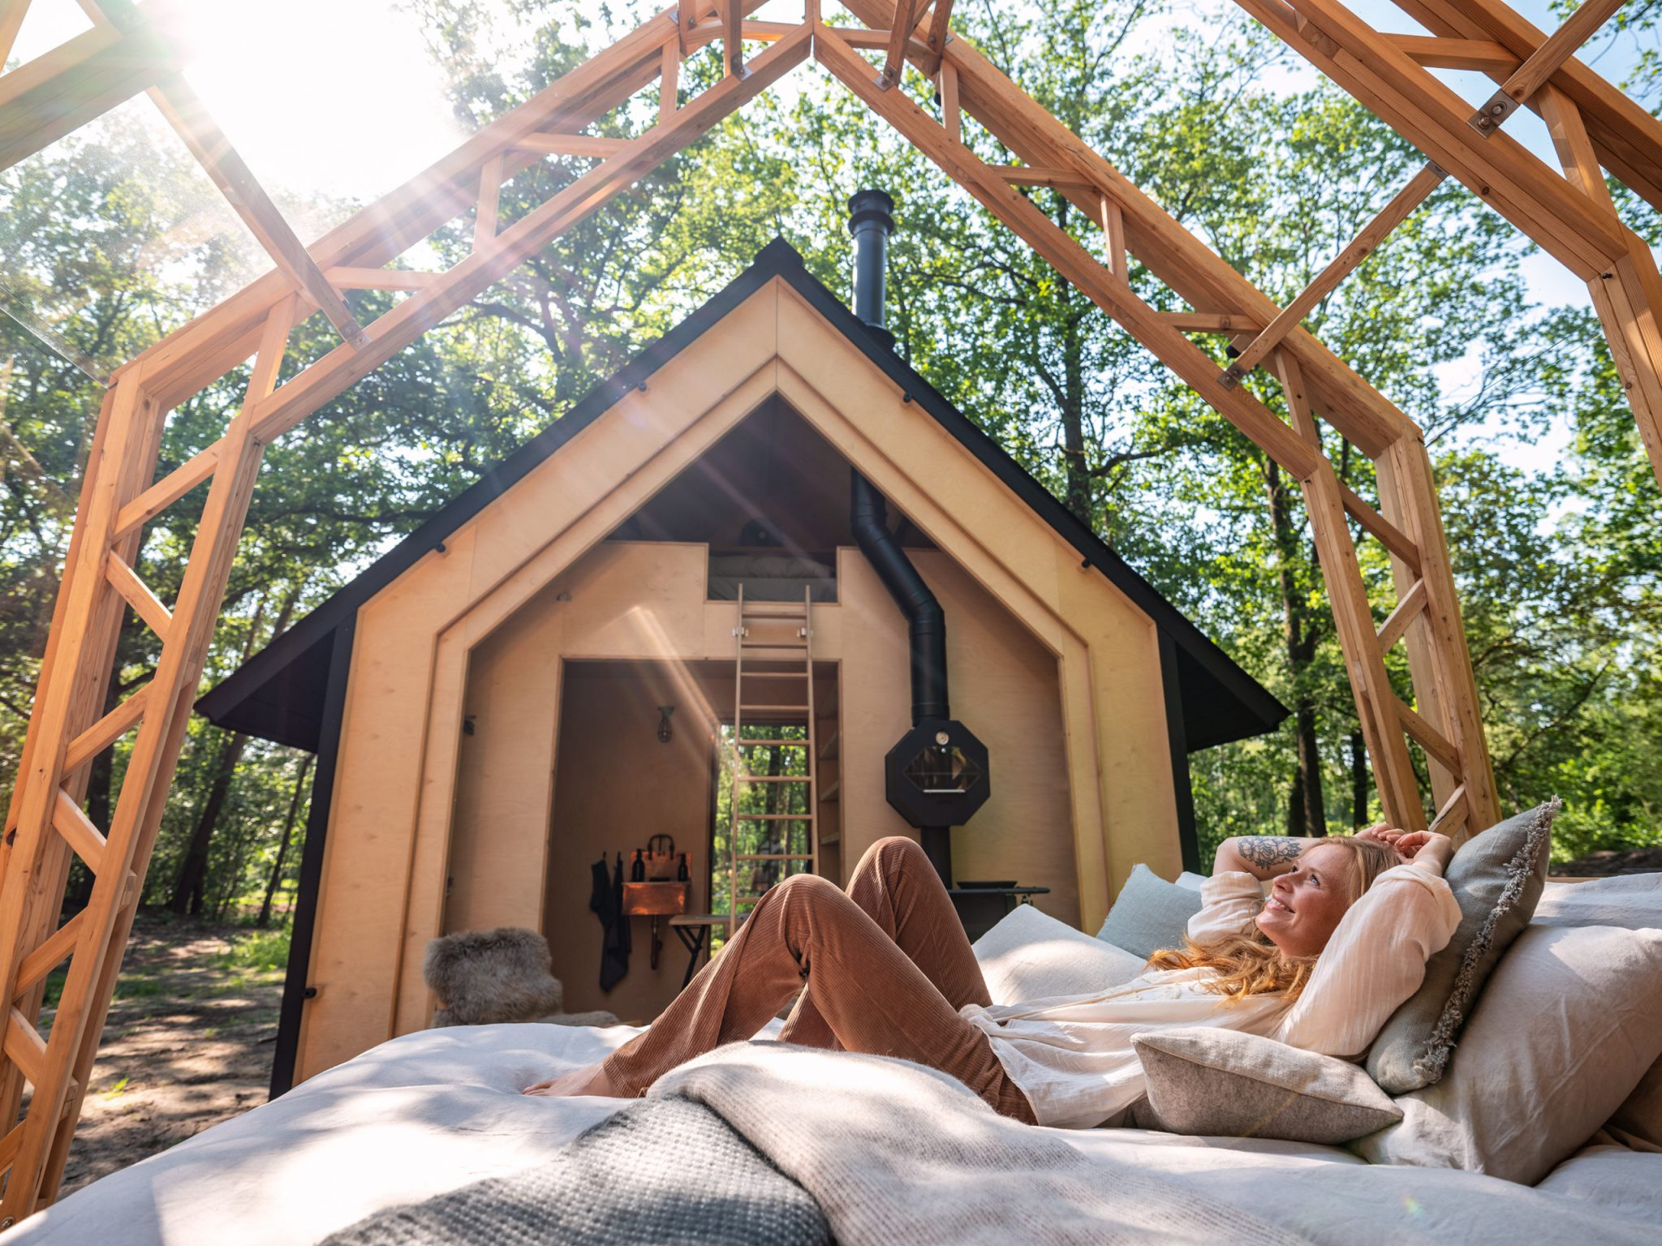

BREZPLAČNI tečaj: začnite graditi svoje lastno epsko bivanje!
Kaj je zajema?
8 modulov | 27 področij učenja | več kot 30 študij primerov
MODUL 1
MODUL 2
MODUL 3
MODUL 4
Uvod v alternativne turistične namestitve
Tržne raziskave in poslovno načrtovanje
Oblikovanje trajnostnih namestitev, prilagojenih kraju
Gradnja močne blagovne znamke, pripovedovanje zgodb in kako pridobiti rezervacije!
Praktična izhodiščna točka za začetek alternativnega turističnega nastanitvenega objekta. Spoznajte ta zelo iskan trend in kako prepoznati priložnosti.
1 del.
Uvod v alternativno namestitev
Zakaj je to zdaj pomembno: motivacije gostov in spremembe na trgu
2 del.
Raziščite različne poslovne modele
Prepoznajte priložnosti: neizkoriščene nepremičnine in koncepte
Svojo idejo spremenite v jasen, realističen poslovni načrt. Naučite se tržnih raziskav, opredelite svoj koncept in oblikujte močno vrednostno ponudbo.
1 del.
Razumevanje trga, vaših gostov in njihovih želja
Opredelite svoj koncept in vrednostno ponudbo
2 del.
Oblikovanje izvedljivega poslovnega načrta z uporabo poslovnega modela Canvas
Naučite se, kako biti trajnostni in povezani z lokalno identiteto. Oblikujte integracijo, ki podpira okolje in skupnosti.
1 del.
Pametni začetki – prilagajanje stavb in uporaba vnaprej zgrajenih enot
2 del.
Boljše izbire pri gradnji Oblikovanje, materiali in razporeditev
3 del.
Pravilno dimenzionirana bivanja, ki vplivajo na lokalno okolje
Naučite se, kako zgraditi osebno, na lokaciji temelječo in zapomljivo blagovno znamko. Privabite več rezervacij in poskrbite, da bo vaša namestitev izstopala.
Modul 4.
Izgradnja blagovne znamke, ki vas loči od ostalih
Lokalno je novi luksuz – povezovanje s skupnostjo prek skrbno izbranih izkušenj
Pripovedovanje zgodb, vizualna identiteta in izgradnja podpornega skupnosti
Svojo idejo o turistični namestitvi spremenite v nepozabno bivanje!
Začnite naš tečaj in spremenite svojo poslovno idejo v nepozabno bivanje. Ta tečaj vas bo korak za korakom popeljal skozi oblikovanje in vodenje lastne alternativne turistične nastanitve.
Odkrijte, kako prepoznati priložnosti na trgu, se izkazati na trgu in gostom ponuditi izkušnje, ki pustijo trajen vtis.
Raziščite različne možnosti financiranja, strateško finančno načrtovanje in načine za zagon in ohranjanje uspešnega podjetja.
MODUL 5
MODUL 6
MODUL 7
MODUL 8
Izkušnja gosta – gostoljubnost s srcem, vplivom in trajnostjo
Finančna ureditev in pameten zagon – načrtovanje zagona podjetja in kapitalskih stroškov
Iskanje ustreznih sredstev – možnosti financiranja in financiranja
Ustvarjanje izvedljivosti – oblikovanje cen, načrtovanje in dolgoročna finančna stabilnost
Zaupajte v zagotavljanje odlične izkušnje gostom. Poenostavite dnevne naloge in poslovne operacije. Naučite se, kako učinkovito upravljati potovanje gostov.
1.del.
Upravljanje potovanja gostov – pred, med in po njihovem bivanju
2.del.
Orodja in sistemi za učinkovito poslovanje
Pametna rast – partnerstva, dodatna prodaja in dolgoročno načrtovanje
Spoznajte, kaj je resnično potrebno za finančno vzpostavitev in zagon, vključno z izbiro lokacije, nakupom ali najemom, realnimi stroški infrastrukture in ustvarjanjem faktorja presenečenja..
1.del.
Začetek – pameten začetek, proračun, obseg in poslovni modeli
2.del.
Razumite svoje goste in kaj so pripravljeni plačati
3.del.
Razumite svoje goste in kaj so pripravljeni plačati
4.del.
Trajnost, vlaganje v faktor WOW in podporna orodja
Raziščite možnosti financiranja, od samofinanciranja do subvencij EU v različnih državah. Razumite, kaj iščejo financerji, in se seznanite z vlogami za financiranje.
Part 1.
Uvod v zasebne in evropske modele financiranja
Part 2.
Poudarek na financiranju za posamezne evropske države
Part 3.
Financiranje naložb, vloge za subvencije in predstavitev vaše ideje
Naučite se pametnega oblikovanja cen, sezonskega načrtovanja in strategij za nepredvidene okoliščine. Naučite se sprejemati odločitve, ki bodo zagotovile prihodnost vašega podjetja.
Part 1.
Uvod v finančno upravljanje in pripravo proračuna poslovnega modela
Part 2.
Razumevanje vaših prihodkov in zmogljivosti rezervacij
Part 3.
Razumevanje vaših stroškov in določanje trajnostnih cen
Part 4.
Koliko noči je treba prodati, da se ustvari dobiček
Part 5.
Povečanje prihodkov z dodatki in finančnim nadzorom
Part 6.
Upravljanje tveganj in zaščita vašega podjetja
Part 7.
Zelene naložbe za dolgoročno finančno zdravje
Kliknite tukaj Primeri dobrih praks

